Slide 1
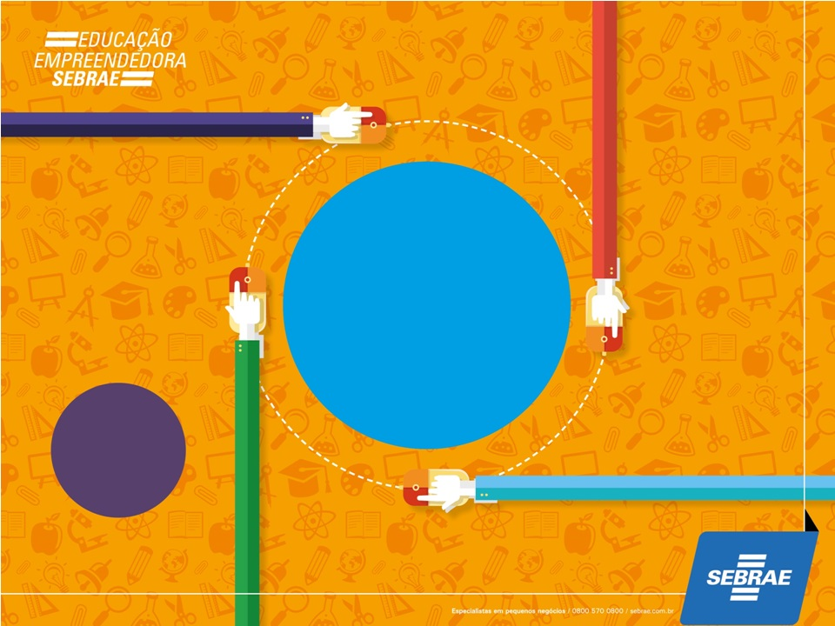
Programa
Nacional de Educação Empreendedora

Slide 2


Por que ensinar EMPREENDEDORISMO?
Conteúdos de Empreendedorismo
Reflexão sobre projeto de VIDA e CARREIRA
Competências empreendedoras
Geram
e desenvolvem
Para que o estudante decida por:
FAZER parte de um negócio
SER o seu próprio negócio
ou

Slide 3

Concepção
Visão
Resultado
Inclusão de conteúdos de empreendedorismo nos currículos.
Professores, estudantes e instituições de ensino com visão e atitude empreendedora.
Jovens com atitudes e comportamento empreendedor protagonista da sua própria vida, preparados para atuar no mundo do trabalho, fazendo parte de um negócio ou como empreendedor.

Slide 4
A Estrutura do Programa PNEE
PROGRAMA NACIONAL DA EDUCAÇÃO EMPREENDEDORA - PNEE
EDUCAÇÃO BÁSICA
EDUCAÇÃO PROFISSIONAL
EDUCAÇÃO SUPERIOR

Slide 5


Atuação do SEBRAE
Papel do Sebrae
Ampliar, promover e disseminar a educação empreendedora por meio da oferta de conteúdos de empreendedorismo nos currículos.
COMO?
Consolidando a cultura empreendedora nos diferentes níveis de ensino.

Slide 6
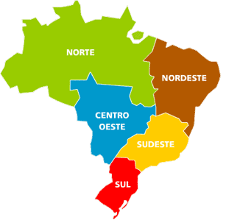
Onde estamos?

Slide 7



PNEE – Atendimentos 2013/2018
4.226.634
Potenciais Empreendedores
165.498
Professores Capacitados
9.114
Instituições Parceiras

Slide 8

Produtos
Para ESTUDANTE:
Cursos
Disciplinas
Eventos
Palestras
Jogos
Para EDUCADOR:
Capacitação
Formação Continuada

Slide 9



Ensino Médio
70h
12h
20h

Slide 10
EDUCAÇÃO PROFISSIONAL
24h
12h
16h
24h
O módulo Planejando meu sucesso profissional tem o mesmo conteúdo do módulo Mundo do trabalho, sendo somente a linguagem específica para baixa escolaridade do Planejando meu sucesso profissional que os diferenciam.

Slide 11
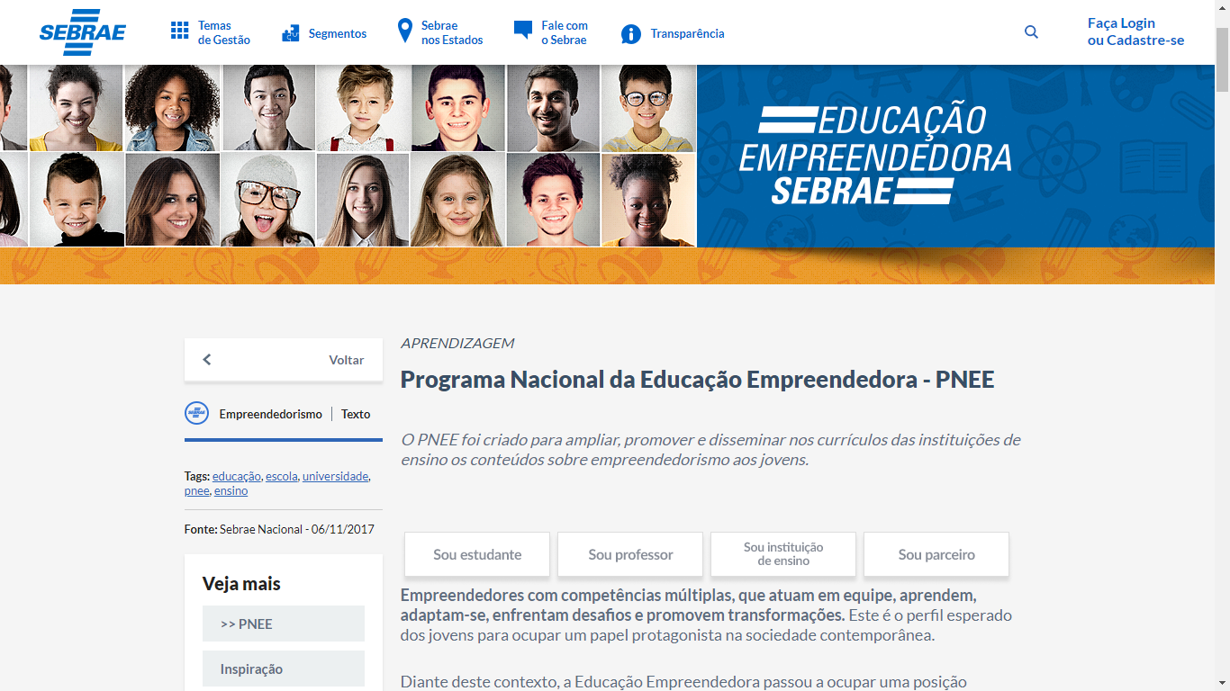
Mais informações...
www.pnee.sebrae.com.br

Slide 12

Centro Sebrae de Referência
www.cer.sebrae.com.br

Slide 13
Obrigada!
Rejane Risuenho
Unidade de Cultura Empreendedora
rejane.parente@sebrae.com.br

